Slide 1


Slide 2
Chant d’entrée: Ouvre les yeux
Ouvre les yeux de mon cœur Père,
ouvre les yeux de mon cœur.
Je désire te voir, je désire te voir.
Notes:
Puisque nous sommes dans le temps pascal, il est suggéré que le chant d’entrée soit un chant de pâques festif.

Slide 3
Chant d’entrée: Ouvre les yeux
Élevé au plus haut des cieux,
Rayonnant de l’éclat de ta gloire.
Répands ton amour, ta force,
Alors que nous chantons: Tu es saint.

Slide 4
Chant d’entrée: Ouvre les yeux
Tu es saint, tu es saint,
Tu es saint, tu es saint,
Tu es saint, tu es saint,
Je désire te voir.

Slide 5
Acte pénitentiel
Notes:
Selon ce que connaissent les élèves

Slide 6
Prière
Dieu qui a envoyé ton Fils pour que nous apprenions à te connaître, regarde tes enfants rassemblés en ton nom. Montre-leur que c’est en ouvrant des portes de miséricorde que ton amour peut se révéler et que c’est en t’ouvrant la porte de leur cœur qu’ils peuvent connaître le vrai bonheur. Par Jésus Christ…
R. Amen.

Slide 7
Deuxième lettre de saint Paul aux Thessaloniciens
« Que Dieu vous donne d’accomplir
tout le bien que vous désirez,
et qu’il rende active votre foi.»
Parole du Seigneur.
R. Nous rendons grâce à Dieu !
Notes:
Première lecture (2 Th 1, 11 – 2,2)

Slide 8
Psaume 144
R. Je bénirai le Seigneur, toujours et partout !
Notes:
Psaume (144, 1-2, 8-9, 10-11, 13cd-14)
Psaume (144, 1-2, 8-9, 10-11, 13cd-14)

Slide 9
Évangile de Luc
Acclamation : Alléluia (chanté)
Le Seigneur soit avec vous.
R. Et avec votre esprit.
Évangile de Jésus Christ selon saint Luc.
R. Gloire à toi, Seigneur !
Notes:
Évangile (Luc 19, 1-10)

Slide 10
Évangile de Jésus-Christ selon saint Luc
« Zachée, descends vite : aujourd’hui
il faut que j’aille demeurer dans ta maison. »
Acclamons la Parole de Dieu.
R. Louange à toi, Seigneur Jésus !
Notes:
Évangile (Luc 19, 1-10)

Slide 11
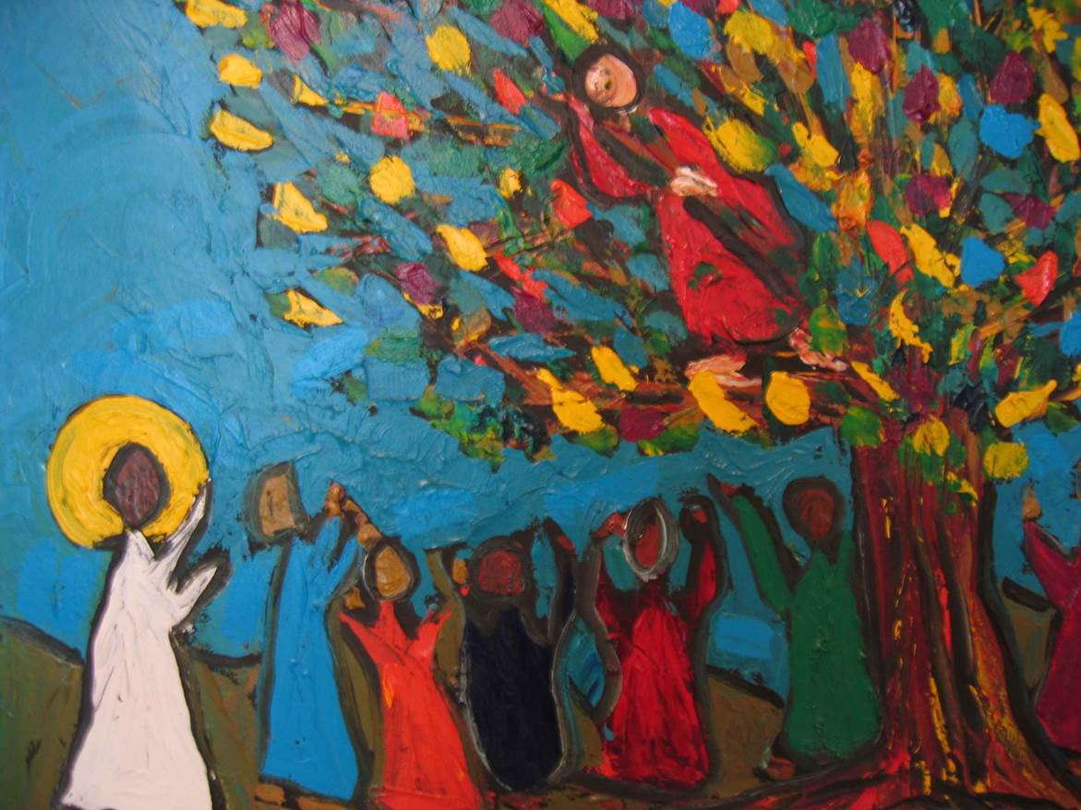
Notes:
Réflexion/homélie

Slide 12
Prière universelle
Chers frères et sœurs, remplis de la joie pascale et confiants en la miséricorde de Dieu, présentons lui nos demandes.
Pour l’Église, afin qu’elle soit toujours un témoignage vivant de la miséricorde de Dieu. Unis dans la foi, prions le Seigneur.
R. Seigneur, entends notre prière.

Slide 13
Prière universelle
Pour les migrants et les réfugiés, particulièrement ceux et celles au Canada, afin qu’ils ressentent le réconfort, l’acceptation et l’accueil de leur nouvelle communauté.
Unis dans la foi, prions le Seigneur.
R. Seigneur, entends notre prière.

Slide 14
Prière universelle
Pour ceux et celles qui souffrent dans leur âme ou dans leur corps. Pour les personnes aux prises avec la maladie mentale, afin qu’elles trouvent la guérison et la consolation à travers nous qui sommes les pieds et les mains de Dieu dans le monde. Unis dans la foi, prions le Seigneur.
R. Seigneur, entends notre prière.

Slide 15
Prière universelle
Pour tous les élèves des écoles catholiques en Ontario, afin qu’ils trouvent sur leur chemin des personnes qui les appellent affectueusement par leur nom, tout comme Jésus a appelé Zachée. Unis dans la foi, prions le Seigneur.
R. Seigneur, entends notre prière.

Slide 16
Prière universelle
Pour les prêtres qui oeuvrent dans nos écoles, afin qu’ils soient des témoins de la miséricorde de Dieu, en marchant avec nous sur le chemin de la conversion. Unis dans la foi, prions le Seigneur.
R. Seigneur, entends notre prière.

Slide 17
Prière universelle
On ajoute une intention pour les besoins de la communauté scolaire locale ou pour la paroisse...
Dieu, notre Père, regarde tes enfants rassemblés au nom de ton Fils mort et ressuscité. Entends notre prière afin que, par la puissance de ton Esprit, nous puissions manifester ton amour autour de nous. Nous te le demandons par Jésus le Christ, notre Seigneur.
R. Amen.

Slide 18
Liturgie eucharistique
Notes:
Si la célébration a lieu dans le cadre d’une messe, on peut ajouter ici le chant d’offertoire, et les autres parties de la messe.

Slide 19
Chant: Dans la maison de mon Père
1. Ces jours c’est si facile trébucher en chemin
Tellement de tentations je m’incline et je prie
Aide-moi à discerner pour faire ta volonté
Ouvre mes yeux, je veux la force de te chanter
Notes:
Dans la maison de mon Père - chant thème de la SEC 2016
Paroles et musique : Nancy Bodworth, DPCDSB
Traduction, interprète : José Gauvreau, Conseil scolaire catholique de district des Grandes Rivières

Slide 20
Chant: Dans la maison de mon Père
Refrain
Dans la maison de mon Père je suis solidaire
Dans la maison de mon Père voilà l’endroit que je préfère
Tu ouvres les portes, me laisse entrer
Tu laves mes doutes me purifies de mes péchés

Slide 21
Chant: Dans la maison de mon Père
2. Seigneur, le vrai bonheur tu le mets en mon cœur
Les plaisirs de la terre sont tous éphémères
Dieu, je veux discerner pour faire ta volonté
Ouvre mes yeux, donne-moi la force de te chanter

Slide 22
Chant: Dans la maison de mon Père
Refrain
Dans la maison de mon Père je suis solidaire
Dans la maison de mon Père voilà l’endroit que je préfère
Tu ouvres les portes, me laisse entrer
Tu laves mes doutes me purifies de mes péchés

Slide 23
Chant: Dans la maison de mon Père
Dieu, je veux discerner pour faire ta volonté
Ouvre mes yeux, je veux la force de te chanter
Amen, amen, amen.
Je veux entrer dans la maison de mon Père

Slide 24
Chant: Dans la maison de mon Père
Refrain
Dans la maison de mon Père je suis solidaire
Dans la maison de mon Père voilà l’endroit que je préfère
Tu ouvres les portes, me laisse entrer
Tu laves mes doutes me purifies de mes péchés

Slide 25
Conclusion
Notre Père
Prière finale
Que le Seigneur Dieu qui seul connait les désirs de nos cœurs nous éclaire et nous guide sur notre chemin, lui qui marche avec nous pour les siècles des siècles.
R. Amen.

Slide 26
Chant final
Notes:
Chant de sortie
Je voudrais (R. Lebel)
Allez, je vous envoie (R. Lebel dans DMV 723)

